Slide 1


Unidad 1
Processing: Una poderosa herramienta gráfica y de procesamiento de datos

Slide 2


Processing: Una poderosa herramienta gráfica y de procesamiento de datos
Processing: ¿Qué es y como vamos a utilizarlo?

Slide 3

Processing
Interfaces Gráficas y Procesamiento de Datos / Módulo 1 / Unidad 1 / Processing: Una poderosa herramienta gráfica y de procesamiento de datos
Processing es un software diseñado y lanzado en 2001 por Casey Reas y Ben Fry para generar programas gráficos de alta capacidad usando el paradigma de objetos (principalmente Java pero ahora también con otras opciones como Python o Android) y una interfaz de desarrollo propia, muy parecida a la de Arduino. Así como Arduino, está pensado para ser amigable y con una comunidad muy grande que aporta código y librerías constantemente. Open source y educacional, eso busca ser en esencia este gran proyecto inicialmente del MIT.

Slide 4
Processing
Interfaces Gráficas y Procesamiento de Datos / Módulo 1 / Unidad 1 / Processing: Una poderosa herramienta gráfica y de procesamiento de datos
En particular, Processing se define como un software flexible de sketchbooks con un lenguaje para aprender como programar dentro del contexto de las artes visuales. Como Arduino, permite crear programas de bucle infinito y en este caso particular permiten crear gráficos interactivos y animados con muchas extensiones como manejo de imágenes y videos, aplicaciones y más.

Slide 5
Processing
Interfaces Gráficas y Procesamiento de Datos / Módulo 1 / Unidad 1 / Processing: Una poderosa herramienta gráfica y de procesamiento de datos
Lo usaremos para varias cosas:
Representar datos recibidos de Arduino
Enviar comandos a Arduino
Generar Animaciones y fondos para aplicaciones Android
Procesar y visualizar datos con Python
Manejar audio y video de la computadora

Slide 6
Processing: Una poderosa herramienta gráfica y de procesamiento de datos
Software del curso: ¿Qué vamos a utilizar y como?

Slide 7
Processing IDE
Interfaces Gráficas y Procesamiento de Datos / Módulo 1 / Unidad 1 / Processing: Una poderosa herramienta gráfica y de procesamiento de datos
De forma análoga a lo realizado con la plataforma de arduino vamos a proceder a descargar Processing para lo cual nos dirigimos a la página de descarga https://processing.org/download/ y seleccionamos nuestro sistema operativo.
Inmediatamente nos saldrá la opción de guardar el .zip que contiene la plataforma de processing, por lo que procedemos a descargarlo y a descomprimirlo.

Slide 8
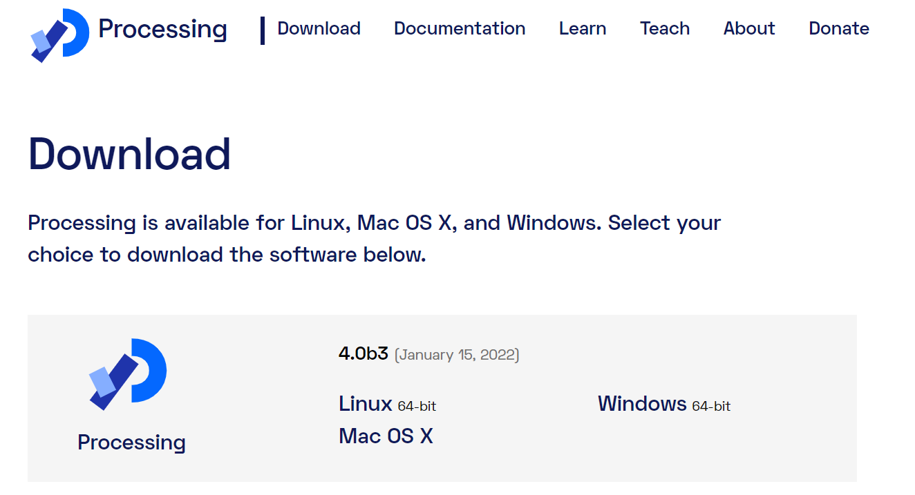
Processing IDE
Interfaces Gráficas y Procesamiento de Datos / Módulo 1 / Unidad 1 / Processing: Una poderosa herramienta gráfica y de procesamiento de datos

Slide 9
Programa de Processing
Interfaces Gráficas y Procesamiento de Datos / Módulo 1 / Unidad 1 / Processing: Una poderosa herramienta gráfica y de procesamiento de datos
Esquema básico de programa Arduino | Esquema básico de programa Processing
void setup() { } void loop() { } | void setup() { } void draw() { }

Slide 10
Programa de Processing
Interfaces Gráficas y Procesamiento de Datos / Módulo 1 / Unidad 1 / Processing: Una poderosa herramienta gráfica y de procesamiento de datos
Tanto Arduino como Processing, operan con dos funciones principales, en ambos casos, la primera función se llama setup() y ahí dentro, pondremos todo el código que queramos que se repita una sola vez. En Arduino, lo usaremos principalmente para definir la funcionalidad de los pines (si son entradas o salidas) y en processing pondremos, entre otras cosas, las funciones de inicialización de clases y objetos.

Slide 11
Programa de Processing
Interfaces Gráficas y Procesamiento de Datos / Módulo 1 / Unidad 1 / Processing: Una poderosa herramienta gráfica y de procesamiento de datos
Luego, tenemos una segunda función, que en el caso de Arduino se llama loop() y en Processing draw(). En ambas, tiene la misma función, ahí dentro pondremos el código que queramos que se repita infinitamente, así creando el funcionamiento principal del programa.

Slide 12
Interfaz: Coordenadas
Interfaces Gráficas y Procesamiento de Datos / Módulo 1 / Unidad 1 / Processing: Una poderosa herramienta gráfica y de procesamiento de datos
En Processing podremos trabajar en dos dimensiones (x,y) o en tres. En ambos casos, el origen se encontrará en la esquina superior izquierda.
El origen en la esquina superior izquierda es así para todas las figuras geométricas. Es decir que el punto que indiquemos como (x1,y1) siempre serán referenciados como el origen superior izquierdo.

Slide 13
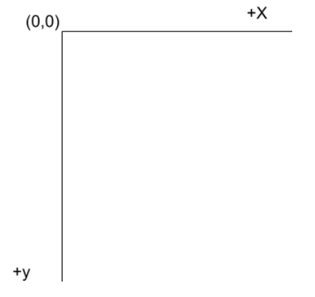
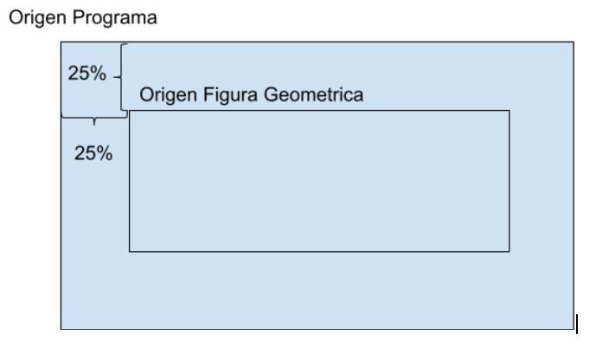
Interfaz: Coordenadas
Interfaces Gráficas y Procesamiento de Datos / Módulo 1 / Unidad 1 / Processing: Una poderosa herramienta gráfica y de procesamiento de datos

Slide 14

Interfaz: Coordenadas
Interfaces Gráficas y Procesamiento de Datos / Módulo 1 / Unidad 1 / Processing: Una poderosa herramienta gráfica y de procesamiento de datos
Si hacemos un cuadrado que ocupe el 50% de una pantalla de 500x500 desde el centro:
Centro en (250,250)
Área total = 250.000 UM (unidad de medida)
Mitad del Área = 125.000 UM
El origen del rectángulo debe ser en el (125,125)

Slide 15
StarUML
Interfaces Gráficas y Procesamiento de Datos / Módulo 1 / Unidad 1 / Processing: Una poderosa herramienta gráfica y de procesamiento de datos
Como fue discutido en el curso “Aprendiendo a Programar con Arduino” y será nuevamente utilizado a futuro para explicar la herencia, UML (Unified Modeling Language) es un conjunto de criterios de diseño que permiten lograr gráficos internacionalmente reconocidos para definir los componentes y flujos de un sistema. De esta manera, podemos usarlo para diagramas de flujo, secuencia, relación de datos y más.
StarUML es un programa gratuito que se puede descargar en https://staruml.io/

Slide 16



Otros Programas Utilizados
Interfaces Gráficas y Procesamiento de Datos / Módulo 1 / Unidad 1 / Processing: Una poderosa herramienta gráfica y de procesamiento de datos
Circuito IO
Es un programa gratuito utilizado para visualizar las conexiones de cualquier elemento de hardware que quiera conectar a mi Arduino. Es muy útil cuando compro un elemento que no sé muy bien como conectar.
Tinkercad
Es un simulador virtual gratuito que nos permite escribir y ejecutar programas de Arduino sin necesidad de crear el programa o el circuito con componentes reales
Arduino IDE
Es el editor de texto, compilador y subidor de código nativo de Arduino. En él vamos a escribir nuestro código, importar librerías, compilar el código, subirlo a Arduino y más.

Slide 17
Processing: Una poderosa herramienta gráfica y de procesamiento de datos
Funciones nativas de processing: Herramientas gráficas

Slide 18
Funciones geométricas
Interfaces Gráficas y Procesamiento de Datos / Módulo 1 / Unidad 1 / Processing: Una poderosa herramienta gráfica y de procesamiento de datos
void size(ancho,alto): define el tamaño del canvas (espacio de dibujo).
void line(x1,y1,x2,y2): dibuja una línea. Todos valores enteros.
void triangle(x1,y1,x2,y2,x3,y3): Dibuja un triángulo.Todos valores enteros.
void quad(x1,y1,x2,y2,x3,y3,x4,y4): Dibuja un cuadrilátero.Todos valores enteros.
void rect(x,y,alto,ancho): Dibuja un rectángulo.Todos valores enteros.
void ellipse(x,y,ancho,alto): Dibuja una circunferencia, elíptica o circular.Todos valores enteros.

Slide 19
Funciones geométricas
Interfaces Gráficas y Procesamiento de Datos / Módulo 1 / Unidad 1 / Processing: Una poderosa herramienta gráfica y de procesamiento de datos
void arc(x,y,alto,ancho,anguloInicio,anguloFin): Dibuja un arco de circunferencia. Para ángulo se puede usar la función radians(angulo).
void vertex(inicio,fin): linea variable. Debe usarse con beginShape() y endShape().Todos valores enteros.

Slide 20
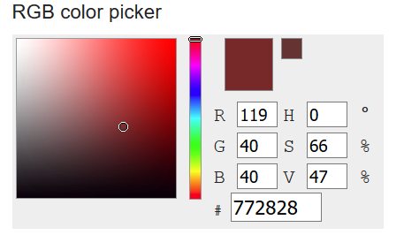
Funciones de color
Interfaces Gráficas y Procesamiento de Datos / Módulo 1 / Unidad 1 / Processing: Una poderosa herramienta gráfica y de procesamiento de datos
Empecemos con algunas funciones de texto y de color (para fondo y texto).
Para cambiar el color del fondo, usaremos la función background(), cuyos parámetros pueden ser unitarios o triples ya que puedo pasarle un color en la escala de gris (negro-blanco) (0-255) o bien puedo pasarle un color del formato RGB (rojo-verde-azul). ALPHA

Slide 21
Funciones de estilo
Interfaces Gráficas y Procesamiento de Datos / Módulo 1 / Unidad 1 / Processing: Una poderosa herramienta gráfica y de procesamiento de datos
void fill(valor): define el color de relleno de los objetos graficados desde esa línea en adelante.
void stroke():
void noStroke():
void strokeWeight(pixeles): Define que tan definido es el contorno de una figura.Todos valores enteros.

Slide 22
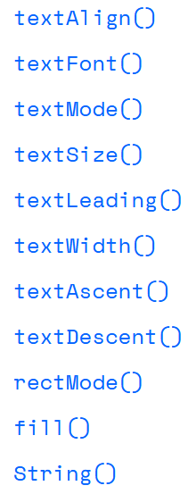
Funciones de texto
Interfaces Gráficas y Procesamiento de Datos / Módulo 1 / Unidad 1 / Processing: Una poderosa herramienta gráfica y de procesamiento de datos
textSize(tamaño);
text(texto, x, y, z); //z opcional
PFont font;
//La fuente debe estar en el directorio “data”
font = loadFont("fuente.otf");
textFont(font, 128);

Slide 23
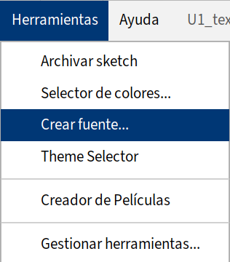
Crear Fuente
Interfaces Gráficas y Procesamiento de Datos / Módulo 1 / Unidad 1 / Processing: Una poderosa herramienta gráfica y de procesamiento de datos
Para crear una fuente, debemos ir a la pestaña de herramientas y seleccionar “Crear fuente…”

Slide 24
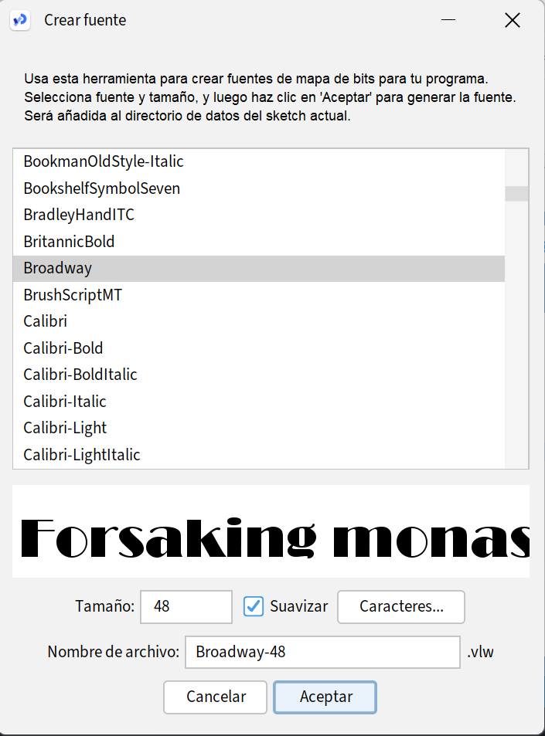
Crear Fuente
Interfaces Gráficas y Procesamiento de Datos / Módulo 1 / Unidad 1 / Processing: Una poderosa herramienta gráfica y de procesamiento de datos
Una vez que estemos ahí, podemos seleccionar de la lista, darle el tamaño por default que queramos y el nombre de archivo.

Slide 25

Crear Fuente
Interfaces Gráficas y Procesamiento de Datos / Módulo 1 / Unidad 1 / Processing: Una poderosa herramienta gráfica y de procesamiento de datos
Creada la fuente, se nos guardará en la carpeta “Data” dentro de la carpeta del programa (donde estemos guardando nuestro sketch), un archivo de tipo vlw

Slide 26
Processing: Una poderosa herramienta gráfica y de procesamiento de datos
El paradigma de objetos: Una nueva forma de pensar nuestros programas

Slide 27
El paradigma de objetos
Interfaces Gráficas y Procesamiento de Datos / Módulo 1 / Unidad 1 / Processing: Una poderosa herramienta gráfica y de procesamiento de datos
El paradigma de objetos es un conjunto de principios y operativas de programación, que comenzó a ser ampliamente implementado a partir de los noventa.
Este paradigma deja de pensar en los programas como un conjunto de pasos consecutivos para comenzar a diseñar programas como entornos con objetos con atributos y métodos.

Slide 28
El paradigma de objetos
Interfaces Gráficas y Procesamiento de Datos / Módulo 1 / Unidad 1 / Processing: Una poderosa herramienta gráfica y de procesamiento de datos
Si pensamos en un programa que mueve un auto horizontalmente, con el paradigma procedural, pasaremos por el siguiente proceso:
dibujar auto -> cambiar posición
Donde la forma y la posición del auto se guardarian en variables y moverlo se haría a través del cambio de valor de esas variables

Slide 29
El paradigma de objetos
Interfaces Gráficas y Procesamiento de Datos / Módulo 1 / Unidad 1 / Processing: Una poderosa herramienta gráfica y de procesamiento de datos
Si ahora pensamos con el paradigma de objetos, el auto va a tener variables internas (atributos) que guarden su forma y posición. Además, el auto tendrá funciones internas (métodos) que describen su movimiento. Entonces:
Inicializar auto (darle sus valores iniciales) -> auto mover()

Slide 30
El paradigma de objetos
Interfaces Gráficas y Procesamiento de Datos / Módulo 1 / Unidad 1 / Processing: Una poderosa herramienta gráfica y de procesamiento de datos
Métodos -> Funciones internas del objeto
Atributos -> Variables internas del objeto
Constructor -> Función interna usada para inicializar los datos del objeto
Clase -> Conjunto de objetos del mismo tipo
this -> palabra reservada usada para autoreferenciar el objeto
new -> palabra reservada para indicar constructor

Slide 31
El paradigma de objetos
Interfaces Gráficas y Procesamiento de Datos / Módulo 1 / Unidad 1 / Processing: Una poderosa herramienta gráfica y de procesamiento de datos
Para diagramar los diseños de nuestras clases (que van a contener las definiciones de nuestros objetos), existe el Unified Modeling Language o UML.
nombre de la clase
(alcance) atributo:tipo
(alcance) métodos()
Alcance: (+) es público (-) privado.

Slide 32
El paradigma de objetos
Interfaces Gráficas y Procesamiento de Datos / Módulo 1 / Unidad 1 / Processing: Una poderosa herramienta gráfica y de procesamiento de datos
EstadoHabitacion | Llaves | Interfaz
+humedad:float +temperatura:float +luminosidad:float | +abiertoVelador: bool +abiertoAire: bool +abiertoZapatilla: bool | +opción:bool
+getHumedad() +getTemperatura() +getLuminosidad() | +switchVelador() +switchAire() +switchZapatilla() | +mostrarOpciones() +getOpcion()

Slide 33
El paradigma de objetos
Interfaces Gráficas y Procesamiento de Datos / Módulo 1 / Unidad 1 / Processing: Una poderosa herramienta gráfica y de procesamiento de datos
Definición de una clase: Para definir una clase, utilizamos la palabra reservada “class” seguido del nombre de nuestra clase. Esto se hace en un archivo distinto a donde tendremos nuestro proceso principal, aunque esto no es necesario.
alcance class nombreClase{
Propiedades;
constructor();
métodos();
}

Slide 34
El paradigma de objetos
Interfaces Gráficas y Procesamiento de Datos / Módulo 1 / Unidad 1 / Processing: Una poderosa herramienta gráfica y de procesamiento de datos
Constructor: Es una función homónima a la clase que permite inicializar a un objeto de la clase con valores dinámicos que pueden ser ingresados por el usuario o por un algoritmo. En caso de no tener variables a inicializar, el constructor debe estar igual.
nombreClase(variables){
Inicialización de variables;
}

Slide 35
El paradigma de objetos
Interfaces Gráficas y Procesamiento de Datos / Módulo 1 / Unidad 1 / Processing: Una poderosa herramienta gráfica y de procesamiento de datos
public class estadoHabitacion(){
float humedad;
float temperatura;
estadoHabitacion(float humedadInicial, float temperaturaInicial){
humedad = humedadInicial;
temperatura = temperaturaInicial;
}
float getHumedad(){ return humedad; }
float getTemperatura(){ return temperatura;}

Slide 36
El paradigma de objetos
Interfaces Gráficas y Procesamiento de Datos / Módulo 1 / Unidad 1 / Processing: Una poderosa herramienta gráfica y de procesamiento de datos
Definición de un objeto: Para definir un objeto, lo haremos como sí esté fuera una variable más, es decir, utilizamos la mismas secuencia.
nombreClase nombreDeVariable;
Por ejemplo:
estadoHabitacion estado; (ya que el objeto estado es del tipo estadoHabitacion).

Slide 37
El paradigma de objetos
Interfaces Gráficas y Procesamiento de Datos / Módulo 1 / Unidad 1 / Processing: Una poderosa herramienta gráfica y de procesamiento de datos
Luego debemos inicializar el objeto, en caso de que haya constructor, debemos pasarle los valores iniciales.
Por ejemplo:
estado = new estadoHabitacion(10.0,11.6);

Slide 38
El paradigma de objetos
Interfaces Gráficas y Procesamiento de Datos / Módulo 1 / Unidad 1 / Processing: Una poderosa herramienta gráfica y de procesamiento de datos
Instanciación: Para utilizar una propiedad o método de la clase, debemos hacer un llamado a la misma desde un objeto perteneciente a la clase. Esto se hará a través de un operador llamado puntero que se representa con el “.”.
Por ejemplo:
float temperatura = estado.getTemperatura(); (usamos la función getTemperatura de la clase estadoHabitacion).

Slide 39
El paradigma de objetos
Interfaces Gráficas y Procesamiento de Datos / Módulo 1 / Unidad 1 / Processing: Una poderosa herramienta gráfica y de procesamiento de datos
Comunicaciones
Funcionalidades
Base de Control
Modificar Estado de 6 leds
Mostrar T y H
Processing
Interfaces

Slide 40

Título de la presentación
¡Gracias!

